Slide 1

Организация медицинской помощи в учреждениях здравоохранения

Slide 2

Какие существуют типы лечебных учреждений, оказывающих стационарную медицинскую помощь?
По типологии стационарные
медицинские учреждения бывают:
республиканские больницы, в т.ч. детские (РКБ и ДРКБ);
городские больницы (в т.ч. детские) (ГБ, ГКБ и ГДБ, ГДКБ);
больницы районного звена (ЦРБ);
больницы сельского звена (РБ и УБ);
стационары диспансеров (кроме эндокринологического и врачебно-физкультурного);
специализированные больницы (вертебро-неврологическая, офтальмологические);
больницы скорой помощи (БСМП).

Slide 3
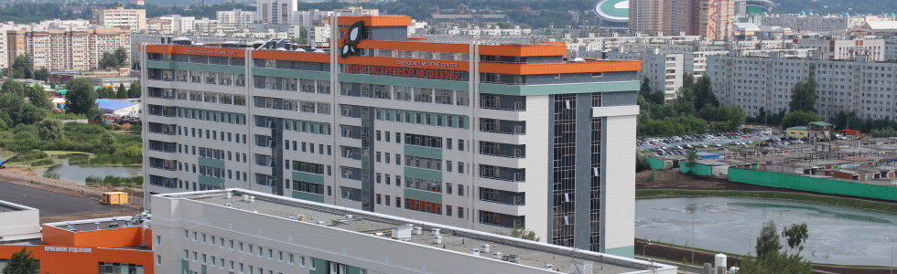
Как организована стационарная помощь?
Ведущим больничным учреждением является ГОРОДСКАЯ БОЛЬНИЦА, которая обеспечивает квалифицированное стационарное медицинское обслуживание населения на основе достижений современной медицинской науки.
Городская больница
может быть:
по профилю – многопрофильной и специализированной;
Это ЦЕЛЬ!
Задачи городской больницы:
Оказание высококвалифицированной лечебно-профилактической помощи населению;
Внедрение в практику обслуживания населения современных методов профилактики, диагностики и лечения заболеваний;
Развитие и совершенствование организационных форм и методов медицинского обслуживания населения и ухода за больными, повышение качества и культуры работы;
Санитарно-гигиеническое воспитание населения;
Привлечение общественности к разработке и проведению мероприятий по лечебно-профилактическому обслуживанию.
по системе организации – объединенной или не объединенной с поликлиникой;
по объёму деятельности – различной коечной мощности.

Slide 4
Какова структура городской больницы?
Мощность стационарных учреждений увязывается с численностью обслуживаемого населения при условии: величина отделения должна быть оптимальной (40-60 коек), но не менее 30 однопрофильных.
Задачами приёмно-диагностического отделения стационара я в л я ю т с я:
приём больных, постановка диагноза и решение вопроса о необходимости госпитализации;
регистрация больных;
медицинская сортировка больных;
оказание при необходимости неотложной медицинской помощи;
санитарная обработка больных.
По режиму работы стационары городских больниц делятся на:
стационары с круглосуточным пребыванием больных;
дневные стационары:
стационары смешанного режима работы.
Структурными подразделениями стационара я в л я ю т с я:
Во главе больницы стоит главный врач, в его подчинении заместители по:
медицинской части,
по поликлинике,
по работе с сестринским персоналом,
по административно-хозяйственной части
и др.
приёмно- диагностическое отделение;
профилирован-ные лечебные отделения;
отделения специальных видов лечения;
отдельные диагностические службы и др.
NB!

Slide 5
Какая учётная документация ведётся и в городской больнице?
Д О К У М Е Н Т А Ц И Я
поста медицинской сестры
«Журнал сдачи дежурств»;
«Журнал сдачи шприцев»;
«Журнал регистрации больных, направленных на: массаж, биохимический анализ крови, сахар и протромбиновый индекс, общий анализ крови, R-графию, УЗИ и т.д.»;
«Журнал по санитарно-просветительской работе»;
«Журнал движения больных»;
«Температурный лист» (004/у);
«Лист основных показателей состояния больного, находившегося в отделении (палате) реанимации и интенсивной терапии» (011/у);
Д О К У М Е Н Т А Ц И Я
процедурного кабинета:
«Журнал учёта процедур» (029/у);
«Журнал учёта взятия крови для биохимических исследований»;
«Журнал учёта взятия крови на RW»;
«Лист регистрации переливания трансфузионных сред» (005/у);
«Журнал регистрации переливания трансфузионных сред, крови и кровезаменителей» (009/у);
«Журнал учёта работы сухожарового шкафа»;
«Журнал учёта качества предстерилизационной очистки»;

Slide 6
Какие другие примеры учётной документации городской больницы?
Какие существуют показатели
оценки деятельности
городской больницы?
Показатели оценки
стационарной медицинской помощи:
ДОКУМЕНТЫ врача:
«Медицинская карта стационарного больного» (003/у);
«Направление скорой медицинской помощи»;
«Направление амбулаторно-поликлинического учреждения»;
«Выписка из медицинской карты амбулаторного, стационарного больного» (027/у).
число коек на 10000 населения;
уровень госпитализации на 100 жителей;
число коек на 1 должность (в смену) врача (среднего медицинского персонала);
укомплектованность врачами (средним медицинским персоналом);
среднее число дней работы койки в году (занятость койки в году);
средняя длительность пребывания больного на койке;
оборот койки;
простой койки;
госпитальная летальность.
«Журнал учета листов нетрудо-способности»;
«Журнал выписки лекарственных средств»;
«Журнал учета шприцев»;
«Журнал учёта сильнодействующих лекарственных препаратов»;
«Журнал учёта перевязочных средств»;
Д О К У М Е Н Т А Ц И Я
старшей медсестры:
ОСМ_2.3.(2.4). Медико-социальная помощь в учреждениях здравоохранения

Slide 7
Как организована медицинская помощь в диспансере?
Диспансер – специализированное учреждение,
деятельность которого направлена на активное
выявление больных, взятие их на учёт, активное
наблюдение и своевременное проведение
специальных лечебно-оздоровительных мероприятий.
Диспансеры тесно связаны как с общей сетью медицинских учреждений, так и с общественными организациями, предприятиями и учреждениями, что даёт им возможность проводить общие оздоровительные мероприятия среди всего коллектива организаций, предприятий и учреждений.
Диспансеры проводят широкую санитарно-просветительскую работу. Кроме общих принципов и методов работы, каждый вид диспансера имеет свои специфические особенности.
типы диспансеров:
кардиологический;
онкологический;
кожно-венерологический;
противотуберкулезный;
психоневрологический;:
наркологический:
врачебно-физкультурный;
эндокринологический.

Slide 8
Виды диспансеров
Кардиологический диспансер – учреждение по оказанию специализированной помощи больным с сердечно-сосудистыми заболеваниями.
Кардиодиспансер осуществляют методическое руководство кардиологическими отделениями многопрофильных больниц, кардиологическими кабинетами в поликлиниках.
Кардиодиспансер обеспечивает специализированный комплекс поэтапного лечения. Для реабилитации больных, перенесших инфаркт миокарда создают загородные больницы восстановительного лечения и санатории.
Противотуберкулезный диспансер – центр лечебно-профилактической и организационно-методической работы по борьбе с туберкулёзом.
В сети медицинских организаций (поликлиник) организуются диспансерные обследования населения с обязательным флюорографическим контролем.
Диспансер участвует в проведении туберкули-новых проб, ревакцинации, химиопрофилактики.
Больным туберкулёзом выделяют отдельные квартиры, детей из семей больных направляют в специализированные детские садики и интернаты.
Онкологический диспансер – центр организации противораковой борьбы. Он хорошо технически оснащён, имеет поликлинику, стационар и пансионат для приезжающих на консультацию.
Онкологический кабинет в обычной поликлинике организуют (на 15-20 врачебных участков).
Психоневрологический диспансер оказывает социально-медицинскую помощь больным с психическими расстройствами.
По нормативам на 1 психиатра и 1 медицинскую сестру приходится 400 больных, состоящих на учёте.
В состав диспансера часто входят лечебно-трудовые мастерские.
Наркологический диспансер – основное звено наркологической службы. Он руководит работой наркологических кабинетов поликлиник. Наркодиспансер организует и осуществляет воспитательно-просветительскую деятельность в учебных заведениях, на промышленных предприятиях, в различных организациях и семьях.

Slide 9
Каковы цели и задачи у поликлиники?
Поликлиника – медицинская организация, в которой оказывается медицинская помощь приходящим больным, а также больным на дому.
Цель поликлиники – сохранение и укрепление здоровья обслуживаемого населения.
По номенклатуре поликлиники
в ы д е л я ю т:
по организации работы – объединенные со стационаром и не объединенные (самостоятельные);
по территориальному признаку – городские и сельские;
по профилю – общие для обслуживания взрослого или детского населения, стоматологические, консультативно-диагностические, физиотерапевтические, курортные.
Задачами поликлиники
я в л я ю т с я:
оказание квалифицированной и специализированной медицинской помощи населению;
оказание первой и неотложной помощи;
проведение профилактических мероприятий по предупреждению и снижению заболеваемости;
раннее выявление больных;
диспансеризация здоровых и больных;
проведение активной работы по санитарно-гигиеническому воспитанию населения.

Slide 10
Каковы структура и принципы работы поликлиники?
NB!
Городская поликлиника строит свою работу по участково-территориальному принципу – для оказания амбулаторно-поликлинической помощи населению, проживающему в районе её деятельности.
структурными подразделениями
поликлиники
регистратура;
отделение профилактики;
лечебно-профилактические подразделения:
отделения (терапевтическое, хирургическое, неврологическое и др.),
кабинеты (кардиологический, ревматологический, эндокринологический и др.),
процедурный кабинет;
Вспомогательные диагностические подразделения:
рентгенологическое отделение (кабинет),
отделение (кабинет) функциональной диагностики,
кабинет учёта и медицинской статистики,
административно-хозяйственная часть
и др.
Размеры территориального терапевтического участка по численности взрослого населения составляют 1700 человек.
По решению руководства могут быть организованы и другие подразделения, в том числе на основе платных медицинских услуг и хозрасчётной деятельности:
центры здоровья,
отделения нетрадиционных методов лечения и др.

Slide 11
Какая учётная документация ведётся в поликлинике?
Какие используют показатели оценки деятельности
поликлиники?
заболеваемость населения;
нагрузка врача;
охват населения медицинскими осмотрами;
охват населения диспансеризацией;
своевременность взятия на диспансерный учёт;
эффективность диспансеризации:
наличие или отсутствие обострений заболеваний,
выход на инвалидность среди больных, стоящих на диспансерном учёте;
доля выздоровевших, с улучшением состояния, без перемен, с ухудшением, умерших).
Показатели деятельности поликлиники:
«Медицинская карта пациента, получающего медицинскую помощь в амбулаторных условиях» (025/у).
«Выписка из медицинской карты амбулаторного, стационарного больного» (027/у).
«Талон амбулаторного пациента» (025-2/у).
«Талон на приём к врачу» (025-4/у).
«Книга записи вызовов врачей на дом» (031/у).
«Контрольная карта диспансерного наблюдения» (030/у).
«Карта подлежащего периодическому осмотру» (046/у).
«Список лиц, подлежащих целевому медицинскому осмотру» (048/у)
рецепт (взрослый; детский; на получение лекарства, содержащего наркотические вещества; на получение лекарства бесплатно) и др.
Учётная документация:

Slide 12
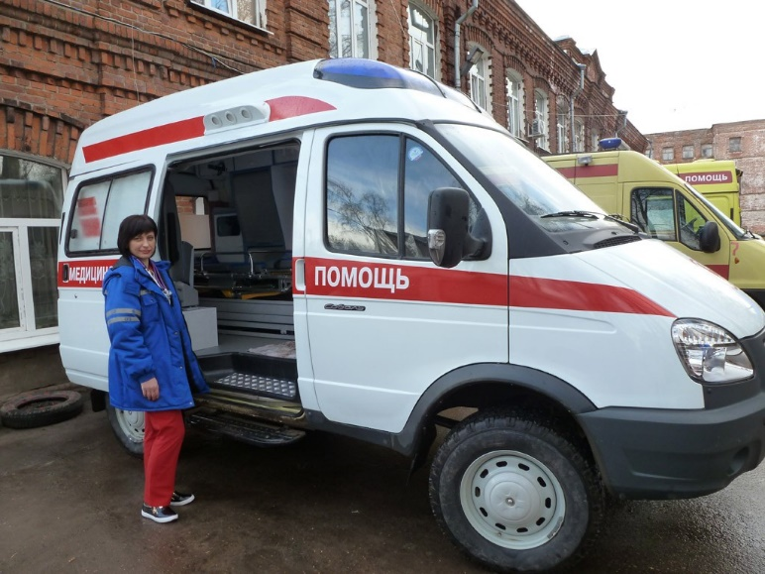
Каковы задачи станций скорой и неотложной медицинской помощи?
Скорая медицинская помощь (СМП) - вид медицинской помощи, оказываемой гражданам при заболеваниях, несчастных случаях, травмах, отравлениях и других состояниях, требующих срочного медицинского вмешательства.
Оказывается СМП сотрудниками станции СМП.
Станция СМП функционировать как самостоятельное учреждение при численности обслуживаемого населения свыше 50 тыс. человек. При меньшей численности обслуживаемого населения станции СМП являются структурными подразделениями других медицинских организаций (больниц, поликлиник),
оказание экстренной медицинской помощи (в т.ч. специализированной) пострадавшим и больным в кратчайшие сроки на месте происшествия и при транспортировке;
максимально быстрая транспортировка больных и пострадавших, а также рожениц в медицинские организации (в т.ч. по заявкам мед. организаций);.
изучение причин, вызывающих необходимость оказания СМП, и их устранение.
Задачи СМП:

Slide 13
Какая структура станции СМП?
Основным структурным подразделением станции СМП являются выездные бригады:
линейные;
специализированная
(вкл. врача, фельдшера и санитара).
сбор статистической информации и анализ работы станции;
составление плана работы станции;
систематическое изучение передового опыты службы скорой помощи в Российской Федерации и зарубежных странах и разработку методических рекомендаций по совершенствованию оперативно-диагностической и лечебной работы;
выработку предложений руководству станции по совершенствованию службы СМП;
организацию мероприятий по повышению квалификации медицинского персонала;
работу с письмами и заявлениями граждан, составление проектов ответов, учет и отчетность;
организацию научно-практических конференций по вопросам скорой медицинской помощи.
Организационно-методический отдел осуществляет:
В состав станции СМП входят:
- оперативный отдел;
- отдел госпитализации;
транспортный отдел;
организационно-методический отдел;
технический отдел (АХЧ, связь, вычислительная техника);
бухгалтерия;
плановый отдел;
отдел кадров.
прием вызовов;
передача вызовов на исполнение;
оперативное управление выездными бригадами;
обмен информацией с подстанциями;
взаимодействие с дежурными службами города (сельской местности) – полиции, ГИБДД, пожарной охраной, МЧС и т.д.;
информация о чрезвычайных ситуациях инстанций, определенных государственными органами управления здравоохранением.
Функциями оперативного отдела являются:
ОСМ_2.3.(2.4). Медико-социальная помощь в учреждениях здравоохранения

Slide 14
Каковы учётная документация и показатели оценки деятельности станции СМП?
Количество бригад (среднесуточное);
Количество выполненных вызовов (в т.ч. с оказанием медицинской помощи);
Количество вызовов по поводу внезапных заболеваний (в т.ч. по разным нозологическим формам) и несчастных случаев;
Количество вызовов, переданных в амбулаторно-поликлиническое учреждение для оказания неотложной помощи (и наоборот);
Количество направлений на госпитализацию;
Время выезда бригады от момента приема вызова;.
Количество летальных исходов до прибытия и в присутствии бригады и количество повторных вызовов и их исходы;
Число случаев расхождения диагнозов направления СМП и приемного покоя принявшего больного стационара.
Показатели работы станции СМП:
Учётная документация станции СМП:
«Журнал записи вызовов скорой медицинской помощи» (109/у)
«Карта вызова скорой медицинской помощи» (110/у);
«Сопроводительный лист станции скорой медицинской помощи» (114/у);
«Дневник работы станции скорой медицинской помощи» (115/у).

Slide 15
Что такое «неотложная медицинская помощь»?
Неотложная помощь – вид медицинской помощи, оказываемой при внезапных острых заболеваниях, состояниях, обострении хронических заболеваний, без явных признаков угрозы жизни пациента
Задачи бригады неотложной помощи:
обеспечение экстренной медицинской помощи (в т.ч. реанимационных мероприятий);
вызов по показаниям скорой помощи;
госпитализация, которая осуществляется через диспетчерскую службу скорой помощи;
обеспечение преемственности с поликлиникой (как правило, заведующий отделением неотложной помощи на утреннем совещании докладывает о случаях оказания неотложной помощи или непосредственно информирует заведующего терапевтическим отделением);
обеспечение взаимосвязи с центром Роспотребнадзора;
выдача листков нетрудоспособности (не более чем на три дня), рецептов;
оказание неотложной помощи больным, непосредственно обратившимся в поликлинику.
Она оказываться специальными бригадами, работающими в отделении (кабинете) неотложной помощи поликлиники

Slide 16

В чём особенность работы медико-санитарной части (МСЧ)?
Медико-санитарная часть (МСЧ)
– это комплексная медицинская организация
учреждение закрытого* или открытого**
типа, организуемая для оказания медико-
санитарной помощи рабочим
крупного промышленного предприятия.
оказание специализированной квалифицированной и своевременной медико-санитарной помощи рабочим при заболеваниях и травмах;
планирование и осуществление совместно с администрацией санитарно-гигиенических и противоэпидемических мероприятий по оздоровлению условий труда, снижению общей заболеваемости, производственного травматизма и профессиональных заболеваний;
контроль за состоянием системы охраны здоровья работающих.
Задачи МСЧ:
*МСЧ закрытого типа организуются только для рабочих закрепленного одного или нескольких предприятий.
** МСЧ открытого типа оказывают амбулаторно-поликлиническую и стационарную помощь не только работающим на закреплённых предприятиях, но и населения окружающих территорий.

Slide 17
В чём особенность работы (МСЧ)?
Основной фигурой медицинского персонала в МСЧ является цеховой врач-терапевт, обслуживающий рабочих закреплённого за ним цехового врачебного участка.
Участок организуется на определённую численность работников:
для обычных отраслей машиностроительной и легкой промышленности – 2000 человек;
отраслях тяжелой промышленности – 1500 человек.
Главной задачей цехового врача – терапевта является оказание медицинской помощи
в условиях медицинского учреждения совместно со специалистами этого учреждения;
на месте работы пациентов.
Цеховой врач-терапевт непосредственно подчиняется заведующему терапевтическим отделением. Если в МСЧ есть стационар, то действует система чередования в работе, по которой год – полтора врач работает в поликлинике, а потом по утвержденному графику на 3 – 4 – 6 месяцев уходит работать в стационар в целях повышения своей квалификации.

Slide 18
Каковы особенности организации сельского здравоохранения?
Условно выделяют 3 этапа оказания медицинской помощи сельским жителям
NB!
Первый этап – сельский врачебный участок (СВУ), включающие, амбулаторию, участковую больницу, родильные дома, ясли-сады и др.
На этом этапе сельчане получают первичную врачебную медицинскую помощь (терапевтическую, хирургическую, акушерскую и гинекологическую и др.).
Второй этап - районное медицинское объединение во главе с центральной районной больницей (ЦРБ), которые имеются во всех районных административных территориях. На этом этапе сельские жители получают специализированную, квалифицированную медицинскую помощь по основным её видам.
Третий этап – областной (республиканский, краевой) (РКБ с поликлиникой, диспансеры, республиканская стоматологическая поликлиника, и др.). На этом этапе оказывается высококвалифицированная медицинская помощь по всем специальностям
В штате участковой больницы в зависимости от её мощности, численности обслуживаемого населения и расстояния до ЦРБ могут быть врачи по основным специальностям: терапия; хирургия; педиатрия; стоматология;
акушерство-гинекология

Slide 19
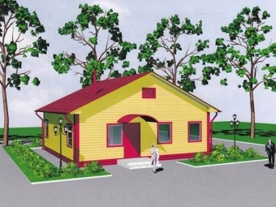
Какие задачи у фельдшерско-акушерского пункта (ФАП)?
На ФАП работают средний медицинский работник – фельдшер или акушерка или медсестра, а также санитарка
Фельдшерско-акушерский пункт (ФАП) – пункт доврачебной помощи сельским жителям, организуется в населенных пунктах с числом жителей от 700 и более при расстоянии до ближайшего медицинского учреждения не менее 5 км,
а при удаленности более 7 км от ближайшего медицинского учреждения ФАП может быть организован в населенных пунктах с числом жителей 300-500 человек.
оказание доврачебной помощи;
проведение санитарно-оздоровительных и противоэпиде- мических мероприятий;
профилактика заболеваний;
снижение заболеваемости и травматизма;
повышение санитарно-гигиенической культуры населения.
Основными задачами ФАП являются:
Фельдшер направляет больных к участковому врачу или же консультирует их с врачом во время приезда последнего на ФАП.
Во время полевых работ фельдшер должен бывать в поле как для оказания лечебной помощи и проведения санитарно-профилактической работы.
ФАП обязаны вести учёт всех беременных женщин и организовать диспансерное наблюдение за ними. В случае патологических отклонений акушерка направляет беременную женщину на приём к врачу.
Работники ФАП систематически проводят медицинские осмотры детей и прививки.

Slide 20
Какие документы ведутся на ФАП и каковы показатели его деятельности?
Показатели деятельности ФАП:
число посещений ФАП на одного жителя в год;
нагрузка фельдшера на приёме в час;
нагрузка фельдшера в день;
удельный вес посещений на дому;
структура заболеваемости;
число посещений на дому беременных и родильниц;
число патронажных посещений на дому к детям до 3 лет;
полнота охвата беременных диспансерным наблюдением.
После каждого самостоятельного приёма родов фельдшер или акушерка в случае рождения живого ребенка должны (при отсутствии врача) выдать родителям «Медицинское свидетельство о рождении» (103/у-04).
При гибели ребенка в течение 1-й недели жизни заполняется «Медицинское свидетельство о перинатальной смерти» (106-2/у-04).
А в случае смерти лиц старших возрастов - «Медицинское свидетельство о смерти» (106/у-04).
ОСМ_2.3.(2.4). Медико-социальная помощь в учреждениях здравоохранения

Slide 21
Как организована центральная районная больница?
Центральная районная больница (ЦРБ)
служит для обращения сельских жителей
самостоятельно или по направлениям
медицинских учреждений сельского участка
для получения специализированной
медицинской помощи, функционального
обследования, консультаций у врачей–
специалистов
оказание лечебной и консультативной помощи;
проведение профилактической работы;
проведение организационно-методической работы;
повышение квалификации медицинского персонала районных и участковых больниц и поликлиник;
анализ показателей здоровья и факторов риска, определяющих заболеваемость по определенной специальности.
В задачи ЦРБ входят:
ЦРБ имеет структурные подразделения:
стационар с основными специализированными отделениями;
поликлинику для ведения консультативных и лечебных приёмов врачей – специалистов;
лечебно-диагностические отделения,
организационно-методический кабинет;
отделение скорой и неотложной медицинской помощи и др.

Slide 22
В чём суть оргметодработы в ЦРБ?
Важным структурным подразделением ЦРБ является организационно-методический кабинет.
на обеспечение методического руководства,
анализ деятельности медицинских учреждений,
осуществление мероприятий по повышению качества лечебно-профилактической работы,
повышение квалификации специалистов,
организацию работы по медицинской статистике и оценке здоровья населения,
изучение и распространение новых современных форм работы по медицинскому обслуживанию населения.
почасовая нагрузка врачей на приёме и на дому;
активность врачей при оказании помощи на дому;
средняя занятость больничной койки;
средние сроки пребывания больного на койке;
оборот койки
госпитальная летальность;
расхождение диагнозов и др.
Показателями работы ЦРБ являются
Работа оргметодкабинета
ЦРБ направлена на:

Slide 23
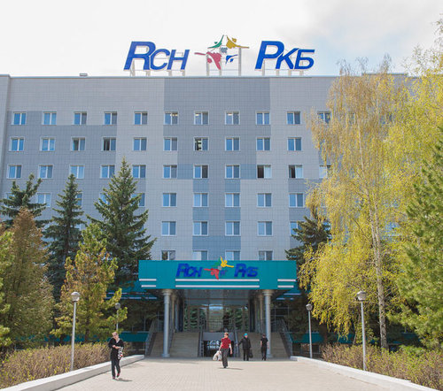
Какие функции и структура республиканской (областной, краевой) больницы?
обеспечение высококвалифицированной, специализированной, консультативной поликлинической и стационарной медицинской помощью;
оказание организационно-методической помощи медицинским организациям и экстренной медицинской помощи средствами санитарной авиации;
руководство и контроль за статистическим учётом и отчётностью;
анализ показателей заболеваемости, инвалидности, общей и младенческой смертности, разработка мероприятий на их снижение;
проведение мероприятий по специализации и усовершенствованию врачей, среднего медицинского персонала.
РЕСПУБЛИКАНСКАЯ (областная, краевая) БОЛЬНИЦА,
РКБ (ОКБ, ККБ) оказывает высококвалифицированную
и специализированную лечебную помощь
населению, является научно-организационным,
методическим и учебным центром здравоохранения.
Основные функции РКБ:
стационар;
консультативная поликлиника;
лечебно-диагностические отделения;
кабинеты и лаборатории;
оргметодотдел с отделением медицинской статистики;
отделение экстренной и планово-консультативной медицинской помощи.
Структурными подразделениями РКБ являются:

Slide 24
Каковы задачи консультативной поликлиники и оргметодотдела РКБ?
изучает, обобщает, распространяет опыт передовых учреждений (базовых и профильных);
организует комплексные медицинские обследования населения;
планирует научные исследования, внедряет результаты научных разработок в практическую работу медицинских учреждений;
занимается организацией научных конференций и семинаров;
планирует и организует оздоровительные мероприятия;
мероприятия по повышению квалификации специалистов и т.д.
обеспечение направленным из медицинских учреждений участкового или районного уровня больным:
квалифицированных консультаций по установлению или уточнению диагноза;
предписание объёма и методов лечения;
определение нуждаемости в стационарной помощи в отделениях РКБ;
оценка качества работы врачей районных и участковых больниц.
Основные задачи консультативной поликлиники РКБ
ФУНКЦИИ
Организационно-методического отдела:

Slide 25
Как организовано медицинское обслуживание «матери и ребенка»?
1 этап – формирование здоровья девочки как будущей матери, подготовка ее к будущему материнству;
2 этап – лечебно-профилактическая помощь женщине до наступления беременности;
3 этап – антенатальная охрана плода – сохранение здоровья женщины и ребенка в период беременности до родов;
4 этап – интранатальная охрана плода - сохранение здоровья женщины и ребенка в период родов;
5 этап – охрана здоровья новорожденного и матери в послеродовый период;
6 этап – охрана здоровья ребенка до поступления в школу;
7 этап – охрана здоровья школьника и передача его под наблюдение в подростковую сеть.
оказывающие акушерско-гинекологическую помощь:
Сеть медицинских организаций можно разделить на две группы:
NB!
родильные дома,
женские консультации, акушерско-гинекологические отделения многопрофильных городских и прочих больниц,
перинатальные центры,
женские консультации и гинекологические кабинеты;
центры планирования семьи и др.
В системе охраны материнства и детства
можно выделить семь этапов :
оказывающие помощь детям:
детские больницы;
детские городские поликлиники;
дома ребенка;
родильные дома;
детские санатории и др.

Slide 26
Для чего предназначена женская консультация?
Женская консультация – это медицинская организация, оказывающая все виды амбулаторной акушерско-гинекологической помощи населению
Она может быть самостоятельным учреждением или подразделением родильного дома, поликлиники или медсанчасти.
Задачами
Женской консультации являются:
проведение профилактических мероприятий на предупреждение осложнений беременности, родов, послеродового периода, гинекологических заболеваний, формирование у женщин ЗОЖ.
оказание акушерско-гинекологической помощи населению;
проведение работы по контрацепции и профилактике абортов;
внедрение в практику современных достижений по диагностике и лечению патологии беременности, заболеваний родильниц и гинекологических болезней, снижению недонашиваемости беременности, материнской и перинатальной смертности;
проведение санитарно-просветительной работы;
оказание социально-правовой помощи женщинам;
обеспечение преемственности в обследовании и лечении беременных, родильниц и гинекологических больных с акушерско-гинекологическими стационарами и другими мед.организациями
Медицинскую помощь на акушерском участке оказывают
1 акушер-гинеколог и 1 акушерка (принимающих 7000-8000 здоровых женщин, беременных и гинекологических больных
в год)
Норма нагрузки консультативно-амбулаторного приема врача-акушера-гинеколога: первичный прием беременной женщины - 30 минут, повторный прием беременной женщины - 20 минут, прием женщины с гинекологическим заболеванием - 25 минут, профилактический осмотр женщины - 15 минут

Slide 27
Какая структура женской консультации и какие разделы работы участкового акушер-гинеколога?
регистратура;
кабинеты приёма беременных, родильниц, гинекологических больных, здоровых женщин;
кабинеты для психопрофилактической подготовки к родам;
манипуляционная;
физиотерапевтический кабинет;
кабинеты руководства (главного врача, старшей медсестры).
кабинеты социально-правовой защиты;
кабинеты для приёма терапевтом, венерологом, стоматологом.
Ведение беременных:
своевременное (раннее – до 3-х месяцев) взятие беременных под наблюдение;
систематическое наблюдение за состоянием здоровья беременных женщин, обследование, определение группы риска, организация лечения соматических заболеваний;
оформление документации на беременных;
организацию дородового патронажа беременных;
изучение условий труда беременных;
определение срока родов и своевременное предоставление беременным дородового отпуска;
обеспечение своевременного (при необходимости) квалифицированного лечения;
физическую и психопрофилактическую подготовка к родам;
организацию и проведение занятий в «школах матерей».
В состав женской консультации входят:
Участковый акушер – гинеколог выполняет:

Slide 28

2. Наблюдение, оздоровление и восстановительное лечение родильниц
Участковый акушер – гинеколог выполняет:
3. Гинекологическая помощь:
активное выявление гинекологических больных;
организацию и проведение обследования и лечения женщин с гинекологическими заболеваниями;
своевременную госпитализацию женщин, нуждающихся в стационарном лечении;
экспертизу трудоспособности при гинекологических заболеваниях;
диспансерное наблюдение за гинекологическими больными.
Профилактика абортов.
Работа по формированию ЗОЖ.
Учёт и отчётность.

Slide 29
Учётные документы и показатели оценки деятельности женской консультации
«Медицинская карта пациента, получающего медицинскую помощь в амбулаторных условиях» (025/у);
«Медицинская карта прерывания беременности» (003-1/у);
«Врачебное свидетельство о переводе беременной на другую работу» (084/у);
«Контрольная карта диспансерного наблюдения» (030/у);
«Карта учёта диспансеризации» (131/у);
«Индивидуальная карта беременной и родильницы» (111/у);
«Обменная карта родильного дома, родильного отделения больницы» (113/у);
«Дневник работы среднего медицинского персонала»;
«Журнал записи родовспоможений на дому»;
«Журнал учёта санитарно-просветительской работы».
доля беременных женщин, поступивших под наблюдение консультации со сроком беременности до 12 недель;
число посещений консультации одной беременной до родов;
доля женщин, ни разу не посетивших врача за время беременности;
процент своевременных родов;
доля женщин, у которых беременность закончилась абортами;
полнота обследования беременных на резус-принадлежность;
перинатальная смертность;
материнская смертность;
частота обращений по поводу заболевания;
число больных с впервые в жизни установленным диагнозом;
частота выявления гинекологических больных при осмотрах;
частота абортов и др.
Показатели деятельности
женской консультации:
Учётные документы
женской консультации

Slide 30
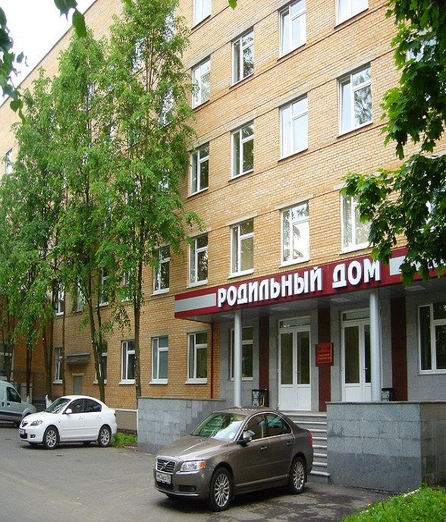
Каковы функции роддома?
Родильный дом – медицинское учреждение, оказывающее
стационарную акушерско-гинекологическую помощь.
Задачей роддома является оказание квалифицированной стационарной помощи женщинам в период беременности, родов и послеродовом периоде, а также при гинекологических заболеваниях оказание квалифицированной медицинской помощи и уход за новорожденными в период пребывания их в роддоме.
Роддом имеет подразделения:
приёмно-пропускной блок;
физиологическое акушерское отделение;
отделение (палаты) патологии беременности;
отделения для новорожденных в составе физиологического и обсервационного акушерских отделений;
обсервационное акушерское отделение;
гинекологическое отделение.

Slide 31
Учётная документация родильного дома
«Извещение на ребёнка с врождёнными пороками развития» (025-11/у).
«Направление на консультацию и во вспомогательные кабинеты» (028/у).
«Журнал учёта процедур» (029/у).
«Статистическая карта выбывшего из стационара» (форма № 066/у).
«История родов» (096/у).
«История развития новорожденного» (097/у).
«Карта первичной и реанимационной помощи новорожденному в родильном зале» (097-1/у).
«Журнал отделения (палаты) для новорожденного» (102/у).
«Медицинское свидетельство о рождении» (103/у).
«Медицинское свидетельство о смерти» (106/у).
«Медицинское свидетельство о перинатальной смерти (106-2/у).
«Обменная карта родильного дома, родильного отделения больницы» (113/у).
«Журнал учёта приёма больных и отказов в госпитализации» (001/у).
«Журнал учёта приёма беременных, рожениц и родильниц» (002/у)
«Медицинская карта стационарного больного» (003/у).
«Температурный лист» (004/у)
«Лист регистрации переливания трансфузионных сред» (005/у).
« «Журнал записи оперативных вмешательств в стационаре» (008/у).
«Журнал регистрации переливания трансфузионных сред» (009/у).
«Журнал записи родов в стационаре» (010/у).
«Лист основных показателей состояния больного, находившегося в отделении (палате) реанимации и интенсивной терапии» (011/у).
«Направление на патолого-анатомическое исследование» (№014/у).

Slide 32
Каковы показатели деятельности роддома?
Работу родильного дома оценивают по общим показателям деятельности стационара:
среднегодовая занятость койки,
средняя длительность пребывания на койке,
оборот койки);
А также по показателям, характерным для деятельности роддома:
летальности беременных, рожениц и родильниц;
уровню перинатальной смертности; уровню заболеваемости новорожденных;
частоте нормальных родов;
частоте осложнений в родах; частоте послеродовых заболеваний;
частоте и обоснованности акушерских пособий и операций;
проценту женщин, родивших вне родильного учреждения;
доле родов, проведенных с обезболиванием и др.

Slide 33
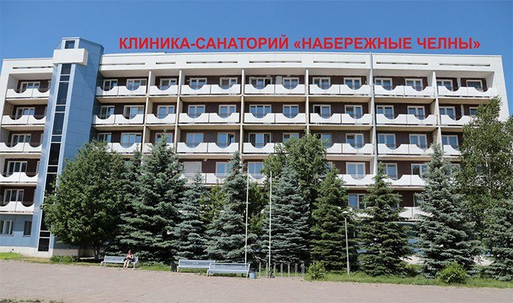
Для чего предназначены санатории?
Задачами санатория являются:
Квалифицированное обследование и лечение больных методами комплексной терапии с использованием природных лечебных факторов.
Проведение санитарно-гигиенических и противоэпидемических мероприятий.
Научно-практическая работа с целью развития теории и практики курортного дела.
Изучение ближайших и отдаленных результатов санаторно-курортного лечения больных.
Организация культурно-массового и бытового обслуживания больных.
Систематическое повышение специальных знаний и деловой квалификации персонала.
Обмен опытом работы и новыми формами обслуживания больных.
САНАТОРИЙ - это медицинское
учреждение, предназначенное для лечения
больных преимущественно природными
лечебными факторами
(минеральные источники,
лечебные грязи, целебный климат,
морское купание и др.)
в сочетании с физиотерапией,
лечебной физкультурой,
лечебным питанием
и другими средствами
при обязательном соблюдении
установленного режима,
обеспечивающего полноценное
лечение и отдых больных.
Цель санатория – лечение и профилактика заболеваний
ОСМ_2.3.(2.4). Медико-социальная помощь в учреждениях здравоохранения

Slide 34
для больных костным туберкулёзом;
для больных активными формами туберкулёза;
для больных затихающими формами туберкулёза;
для реконвалесцентов после туберкулёзного менингита;
для больных ревматизмом;
для больных желудочно-кишечными заболеваниями;
для с последствиями полиомиелита;
для страдающих психоневростенией;
для страдающих рахитом;
общетерапевтические.
для лечения заболеваний органов кровообращения;
для лечения заболеваний органов пищеварения;
для лечения заболеваний нервной системы;
для лечения заболеваний органов движения;
для лечения заболеваний органов дыхания нетуберкулезного характера;
для лечения гинекологических заболеваний;
для лечения нарушений обмена веществ;
для лечения заболеваний почек и мочевыводящих путей;
Специализация санаториев:
Медицинские профили детских санаториев:

Slide 35
ИНДИВИДУАЛЬНЫЕ документы (на больных):
УЧЁТНЫЕ документы санатория:
ОДНОПРОФИЛЬНЫЕ, предназначенные для лечения больных с однородными заболеваниями
«Санаторно-курортная карта»;
«Карта кабинета лечебной физкультуры»;
«Карта зубоврачебного кабинета»;
«Карта физиотерапевтического отделения» и др.;
по профилю:
Санатории делятся
МНОГОПРОФИЛЬНЫЕ – с несколькими специализированными отделениями, предназначенные для лечения больных с различными заболеваниями.
КОНТИНГЕНТЫЕ документы:
«Книга записи приема больных в санаторий»;
«Журнал лаборатории»;
«Книга записи рентгеновских и электрокардиографических исследований»;
«Книга записи консультаций»;
«Книга регистрации больных, которым по характеру заболевания противопоказано лечение в данном санатории»;
«Тетрадь записи врачебных назначений».
по срокам
функционирования
в течение всего года (круглогодовые);
только в летнее время (сезонные).

Slide 36
Что такое санаторий-профилакторий?
САНАТОРИЙ-ПРОФИЛАКТОРИЙ является
медицинским учреждением
санаторного типа, предназначенным
для проведения лечебной и оздоровительной
работы среди рабочих и служащих
предприятий, учреждений, организаций,
совхозов, колхозов в основном
без отрыва от их трудовой деятельности
Расходы на питание, лечение, культурно-бытовое обслуживание отдыхающих и заработную плату административно-хозяйственного и медицинского персонала санатория-профилактория в соответствии с утверждённым штатным расписанием производятся за счёт средств государственного социального страхования
Санаторий-профилакторий организуется в помещениях, представленных и оборудованных администрацией соответствующего предприятия или учреждения.
Помещения должны отвечать санитарным требованиям и обеспечиваться необходимым хозяйственным оборудованием и коммунальными услугами. В санатории-профилактории, кроме спальных помещений, должны быть кабинеты врачей, комнаты для лечебных процедур, столовая, душевые, умывальные и другие необходимые помещения
Штаты санатория-профилактория устанавливаются в соответствии со штатными нормативами
В необходимых случаях штаты можно перераспределять в пределах общей численности и установленного фонда заработной платы
ОСМ_2.3.(2.4). Медико-социальная помощь в учреждениях здравоохранения

Slide 37
Что такое «хоспис»?
ХОСПИС - это дом сестринского ухода,
оказывающий помощь смертельно или
длительно болеющим людям.
Хоспис предназначен для проведения симптоматического лечения больных в терминаль-ных стадиях и длительно болеющих, организации больным квалифицированного ухода и социально-психологи-ческой помощи больным и их родственникам
Обслуживание больного на дому – медицинская сестра и социальный работник осуществляют первоначальную оценку потребностей больного и его семьи. При согласии семьи составляется план услуг персоналом хосписа. Затем проводится обучение семьи мероприятиям по уходу за больным, после чего сосредоточивает свои усилия на психологических, духовных, финансовых и других проблемах пациента. На любом этапе реализации программы семья больного имеет ежедневный круглосуточный доступ к персоналу хосписа.
Деятельность хосписа включает:
Цель хосписа – создать хорошие условия для больного и оказать поддержку его семье.
Помещение в хоспис становится целесообразным, если врач, больной и его семья приходят к выводу о неэффективности дальнейшего лечения, когда длительно болеющим требуется лишь квалифицированный уход.
Обслуживание больного в стационаре имеет следующие цели: борьба с симптомами (облегчение состояния) и предоставление семье больного временного отдыха. Больному предоставляется место в больнице, приюте или другом заведении, осуществляющем программу хосписа, сестринского ухода.
Психологическая помощь семье больного проводится как индивидуальные беседы, так и групповые занятия и т.п.

Slide 38
Спасибо за внимание!

